Slide 1
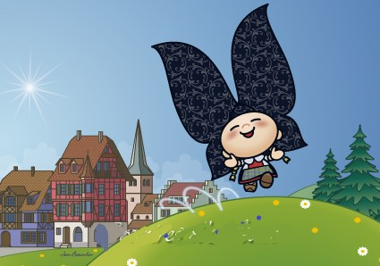



𝐒𝐭𝐞𝐩𝐡 𝐑𝐨𝐚𝐝 𝐓𝐨𝐮𝐫
À travers
l’ Alsace
Une photo vaut mille mensonges
Photos prises par un marcheur solitaire parcourant la France
pour le plaisir du partage
𝐉𝐨𝐮𝐫 343
𝐷𝑒 𝑅𝑖𝑞𝑢𝑒𝑤𝑖ℎ𝑟
𝑎̀ 𝐶𝑜𝑙𝑚𝑎𝑟

Slide 2
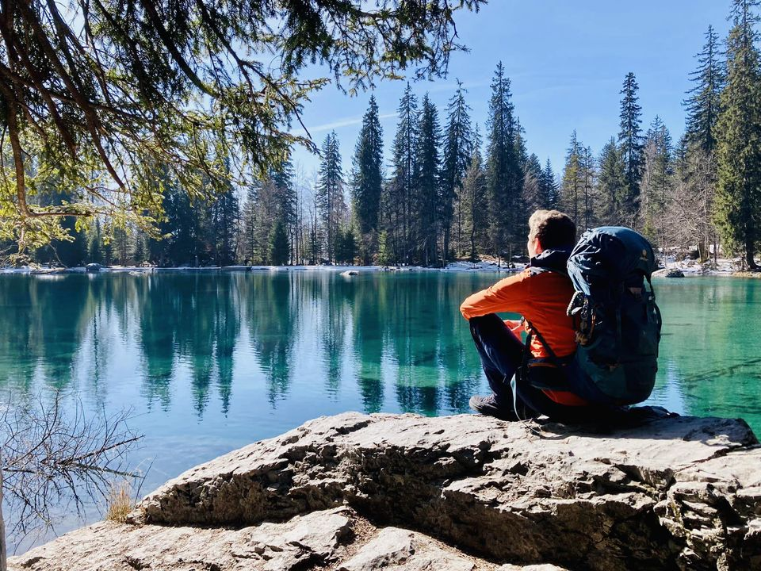
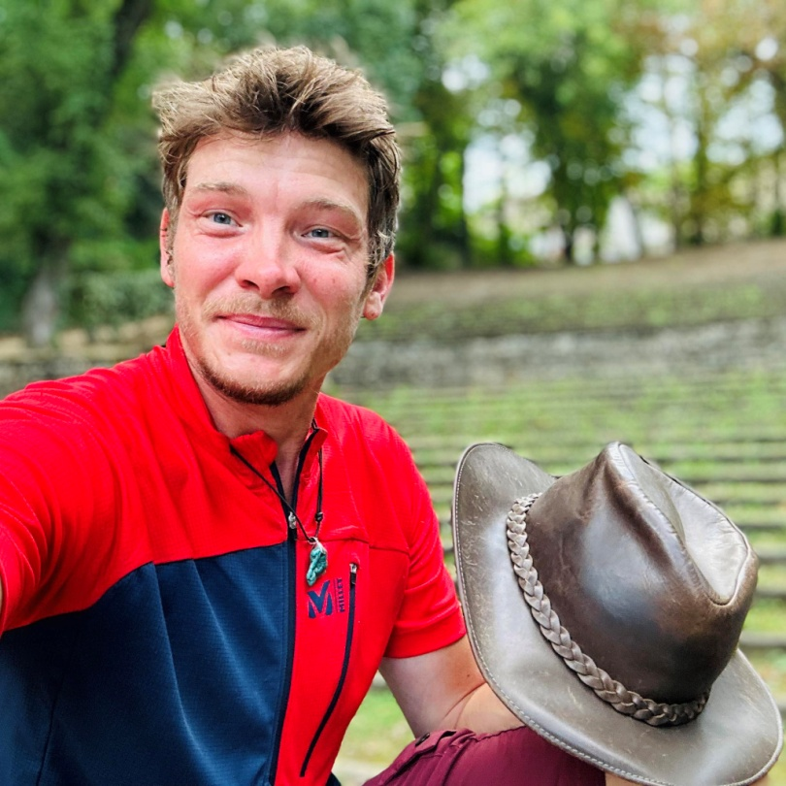

Slide 3
𝐿’𝑎̂𝑚𝑒 𝑑’𝑢𝑛 𝑎𝑣𝑒𝑛𝑡𝑢𝑟𝑖𝑒𝑟, 𝑙𝑒 𝑐𝑜𝑒𝑢𝑟 𝑑’𝑢𝑛 𝑝𝑜𝑒̀𝑡𝑒,
𝐵𝑖𝑒𝑛𝑣𝑒𝑛𝑢𝑒 𝑑𝑎𝑛𝑠 𝑚𝑜𝑛 𝑚𝑜𝑛𝑑𝑒 𝑜ù 𝑠𝑒𝑢𝑙 𝑙𝑒 𝑏𝑜𝑛ℎ𝑒𝑢𝑟
𝑒𝑠𝑡 𝑚𝑎 𝑞𝑢𝑒̂𝑡𝑒…
𝐶’𝑒𝑠𝑡 𝑑𝑎𝑛𝑠 𝑙𝑎 𝑛𝑎𝑡𝑢𝑟𝑒 𝑞𝑢𝑒 𝑗𝑒 𝑡𝑟𝑜𝑢𝑣𝑒 𝑡𝑜𝑢𝑡𝑒
𝑚𝑜𝑛 𝑖𝑛𝑠𝑝𝑖𝑟𝑎𝑡𝑖𝑜𝑛.
𝐹𝑎𝑐𝑒 à 𝑒𝑙𝑙𝑒 𝑗’𝑦 𝑓𝑎𝑖𝑠 𝑚𝑒𝑠 𝑝𝑙𝑢𝑠 𝑏𝑒𝑙𝑙𝑒𝑠 𝑐𝑜𝑛𝑓𝑒𝑠𝑠𝑖𝑜𝑛𝑠,
𝐿𝑒𝑠 𝑎𝑟𝑏𝑟𝑒𝑠 𝑚𝑒 𝑝𝑎𝑟𝑙𝑒𝑛𝑡, 𝑙𝑒𝑠 𝑎𝑛𝑖𝑚𝑎𝑢𝑥 𝑚𝑒 𝑟𝑎𝑠𝑠𝑢𝑟𝑒𝑛𝑡,
𝑈𝑛𝑒 𝑣𝑒́𝑟𝑖𝑡𝑎𝑏𝑙𝑒 𝑟𝑒𝑛𝑎𝑖𝑠𝑠𝑎𝑛𝑐𝑒 𝑞𝑢𝑒 𝑗𝑒 𝑣𝑖𝑠 𝑑𝑎𝑛𝑠
𝑐𝑒𝑠 𝑒𝑎𝑢𝑥 𝑝𝑢𝑟𝑒𝑠.
𝐶’𝑒𝑠𝑡 𝑝𝑎𝑟 𝑡𝑜𝑢𝑡𝑒𝑠 𝑐𝑒𝑠 𝑒́𝑚𝑜𝑡𝑖𝑜𝑛𝑠, 𝑞𝑢𝑒 𝑚𝑜𝑛 𝑐𝑜𝑒𝑢𝑟 𝑠’𝑒𝑥𝑝𝑟𝑖𝑚𝑒,
𝐸𝑡 𝑞𝑢𝑒 𝑗𝑒 𝑣𝑜𝑢𝑠 𝑜𝑓𝑓𝑟𝑒 𝑚𝑒𝑠 𝑝𝑙𝑢𝑠 𝑏𝑒𝑙𝑙𝑒𝑠 𝑟𝑖𝑚𝑒𝑠…
𝑺𝒕𝒆𝒑𝒉 𝑹𝒐𝒂𝒅 𝑳𝒍𝒐𝒓𝒄𝒂.

Slide 4
𝑴𝒐𝒏 𝒈𝒓𝒂𝒏𝒅 𝒕𝒐𝒖𝒓 𝒅𝒆 𝑭𝒓𝒂𝒏𝒄𝒆 à 𝒑𝒊𝒆𝒅 𝒆𝒏 𝟝𝟘𝟘 𝒋𝒐𝒖𝒓𝒔…
Voilà le défi que je me suis lancé, partir seul à pied avec simplement mon sac à dos, mais avant tout, ma liberté.
Un départ le 𝟚𝟡 𝕞𝕒𝕚 𝟚𝟘𝟚𝟛 depuis mon petit village du Gard, Carmes.
Un périple qui va durer sur plus de 𝟙𝟚𝟘𝟘𝟘 𝕜𝕞 à travers toute la France.
𝑽𝒐𝒊𝒍à c𝒆 𝒒𝒖𝒊 𝒎’𝒂𝒕𝒕𝒆𝒏𝒅𝒔…
Partir à la conquête de nos plus belles montagnes, des 𝐂𝐞́𝐯𝐞𝐧𝐧𝐞𝐬 aux
𝐏𝐲𝐫𝐞́𝐧𝐞́𝐞𝐬 et son célèbre 𝐂𝐢𝐫𝐪𝐮𝐞 𝐝𝐞 𝐆𝐚𝐯𝐚𝐫𝐧𝐢𝐞, puis les retrouver dans
les 𝐕𝐨𝐬𝐠𝐞𝐬, en passant par le 𝐉𝐮𝐫𝐚, jusqu’aux 𝐀𝐥𝐩𝐞𝐬.
Marcher sur nos plus beaux sentiers du littoral, de 𝐥’𝐀𝐭𝐥𝐚𝐧𝐭𝐢𝐪𝐮𝐞, jusqu’aux
𝐂𝐨̂𝐭𝐞𝐬 𝐁𝐫𝐞𝐭𝐨𝐧𝐧𝐞𝐬, la 𝐌𝐚𝐧𝐜𝐡𝐞 et le 𝐍𝐨𝐫𝐝, mais aussi la 𝐌𝐞́𝐝𝐢𝐭𝐞𝐫𝐫𝐚𝐧𝐞́𝐞 pour terminer.
Découvrir notre beau patrimoine, 𝐂𝐚𝐡𝐨𝐫𝐬 et son 𝐩𝐨𝐧𝐭 𝐕𝐚𝐥𝐞𝐧𝐭𝐫é, 𝐀𝐥𝐛𝐢 la rouge, 𝐑𝐨𝐜𝐚𝐦𝐚𝐝𝐨𝐮𝐫, les 𝐂𝐡ât𝐞𝐚𝐮𝐱 𝐝𝐞 𝐥𝐚 𝐋𝐨𝐢𝐫𝐞, Les villages d’𝐀𝐥𝐬𝐚𝐜𝐞…
et tellement d’autres lieux à explorer en chemin.

Slide 5
𝑴𝒂𝒊𝒔 𝒑𝒐𝒖𝒓𝒒𝒖𝒐𝒊… ?
Avant tout, l’inconnu qui m’attend chaque jour,
Vivre sans réfléchir et se laisser porter par son cœur, ses envies.
Et puis, bien sûr, les rencontres, celles qui font de ce voyage toute la magie.
Partager et se rassembler,
S’unir pour s’enrichir.
L’idée principale était de tout quitter, se séparer de tout bien
pour revenir à l’essentiel.
Je privilégie l’humain avant tout,
Aucune raison d’avoir peur, de douter, où de ne pas avoir confiance.
Rien ne vaut la chaleur d’un repas partagé ou le plaisir d’un chemin.
Raconter mon aventure, c’est un peu ce que je fais tous les jours,
un échange sincère avec vous, une force qui me pousse à aller au bout.

Slide 6
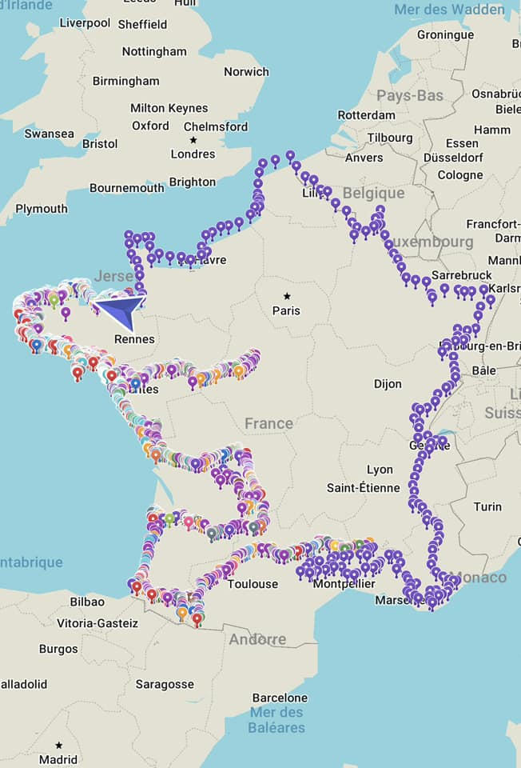
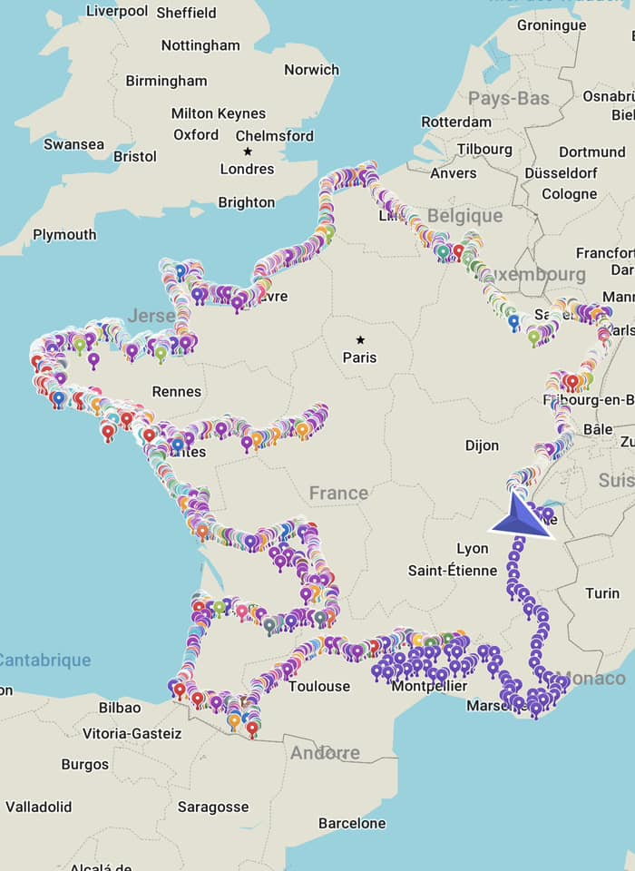
La carte de cet incroyable voyage autour de la France.
Plus de 12 000 km sur et hors des sentiers et uniquement à pied.
Les différentes couleurs pour les endroits où je suis passé, et en violet tout ce qui me reste à effectuer. 21.01.2024
Dernière mise à jour de la carte.
𝐉𝐨𝐮𝐫 𝟑𝟓𝟖, 𝟖𝟕𝟑𝟓𝐤𝐦 𝐩𝐚𝐫𝐜𝐨𝐮𝐫𝐮𝐬
Moyenne journalière parcourus : 24,4km
𝐀̀ 𝐏𝐨𝐧𝐭𝐚𝐫𝐥𝐢𝐞𝐫 (𝟐𝟓) 21.05.2024
Les différentes couleurs pour les endroits où je suis passé, et en violet tout ce qui me reste à effectuer.

Slide 7

𝐒𝐭𝐞𝐩𝐡 𝐑𝐨𝐚𝐝 𝐓𝐨𝐮𝐫 - 𝐉𝐨𝐮𝐫 𝟑𝟒𝟑
𝐷𝑒 𝑅𝑖𝑞𝑢𝑒𝑤𝑖ℎ𝑟 𝑎̀ 𝐶𝑜𝑙𝑚𝑎𝑟,
𝑅𝑜𝑢𝑡𝑒 𝑑𝑒𝑠 𝑣𝑖𝑛𝑠 𝑑’𝐴𝑙𝑠𝑎𝑐𝑒 - 𝟚𝟙𝕜𝕞
𝑪𝒐𝒍𝒎𝒂𝒓, 𝒍𝒂 𝑷𝒆𝒕𝒊𝒕𝒆 𝑽𝒆𝒏𝒊𝒔𝒆…
𝐿𝑎𝑖𝑠𝑠𝑒 𝑙𝑒𝑠 𝑔𝑜𝑛𝑑𝑜𝑙𝑒𝑠 𝑎̀ 𝑉𝑒𝑛𝑖𝑠𝑒,
𝐸𝑡 𝑝𝑟𝑒𝑛𝑑𝑠 𝑙𝑎 𝑏𝑎𝑟𝑟𝑒 𝑎̀ 𝐶𝑜𝑙𝑚𝑎𝑟,
𝑆𝑒𝑛𝑡𝑖𝑟 𝑙𝑎 𝑑𝑜𝑢𝑐𝑒𝑢𝑟 𝑑’𝑢𝑛𝑒 𝑏𝑟𝑖𝑠𝑒,
𝐽𝑒 𝑠𝑢𝑖𝑠 𝑠𝑖 𝑏𝑖𝑒𝑛…
𝑅𝑒𝑔𝑎𝑟𝑑𝑒𝑟 𝑝𝑎𝑠𝑠𝑒𝑟 𝑢𝑛 𝑏𝑎𝑡𝑒𝑎𝑢 𝑑𝑒 𝑏𝑜𝑖𝑠,
𝐺𝑙𝑖𝑠𝑠𝑎𝑛𝑡 𝑙𝑒𝑛𝑡𝑒𝑚𝑒𝑛𝑡 𝑠𝑢𝑟 𝑐𝑒 𝑚𝑖𝑟𝑜𝑖𝑟,
𝐿𝑎 « 𝐿𝑎𝑢𝑐ℎ » 𝑑𝑒 𝑠𝑎 𝑝𝑒𝑡𝑖𝑡𝑒 𝑣𝑜𝑖𝑒,
𝑉𝑜𝑢𝑠 𝑚𝑢𝑟𝑚𝑢𝑟𝑒 𝑢𝑛 𝑝𝑒𝑢 𝑑’ℎ𝑖𝑠𝑡𝑜𝑖𝑟𝑒…
𝐴̀ 𝑙𝑎 𝑠𝑢𝑟𝑓𝑎𝑐𝑒, 𝑢𝑛 𝑝𝑒𝑖𝑛𝑡𝑟𝑒 𝑦 𝑣𝑒𝑟𝑟𝑎𝑖𝑡 𝑠𝑎 𝑝𝑎𝑙𝑒𝑡𝑡𝑒,
𝑂𝑢̀ 𝑙𝑒𝑠 𝑐𝑜𝑢𝑙𝑒𝑢𝑟𝑠 𝑑𝑒𝑠 𝑚𝑎𝑖𝑠𝑜𝑛𝑠 𝑠’𝑢𝑛𝑖𝑠𝑠𝑒𝑛𝑡,
𝑆𝑢𝑟 𝑢𝑛 𝑡𝑎𝑏𝑙𝑒𝑎𝑢 𝑜𝑢̀ 𝑞𝑢𝑒𝑙𝑞𝑢𝑒𝑠 𝑏𝑜𝑢𝑟𝑔𝑒𝑜𝑛𝑠 𝑓𝑙𝑒𝑢𝑟𝑖𝑠𝑠𝑒𝑛𝑡,
𝐽’𝑖𝑚𝑚𝑜𝑟𝑡𝑎𝑙𝑖𝑠𝑒 𝑐𝑒𝑡𝑡𝑒 𝑎𝑞𝑢𝑎𝑟𝑒𝑙𝑙𝑒 𝑑𝑎𝑛𝑠 𝑚𝑎 𝑡𝑒̂𝑡𝑒.

Slide 8
On s’y sent bien que je vais prolonger encore un petit peu mon séjour alsacien.
Après cette belle journée, si bien accompagnée,
D’abord sur les sentiers, avec Clémence, Myriam et
Achille,
Puis dans la ville, avec Agathe, pour une bonne tarte flambée !
La météo va se gâter, il va donc falloir s’adapter.
Autant prendre les choses du bon côté, et prolonger.
￼
Afin d’éviter la pluie et les orages pour mes retrouvailles avec les montagnes, des étapes plus courtes à venir, ayons confiance, le soleil va vite revenir.
Kaysersberg demain, Munster mardi, et l’arrivée dans les Vosges mercredi. ￼
En attendant, je vous laisse découvrir cette merveille
que l’on appelle : la Petite Venise Alsacienne.

Slide 9
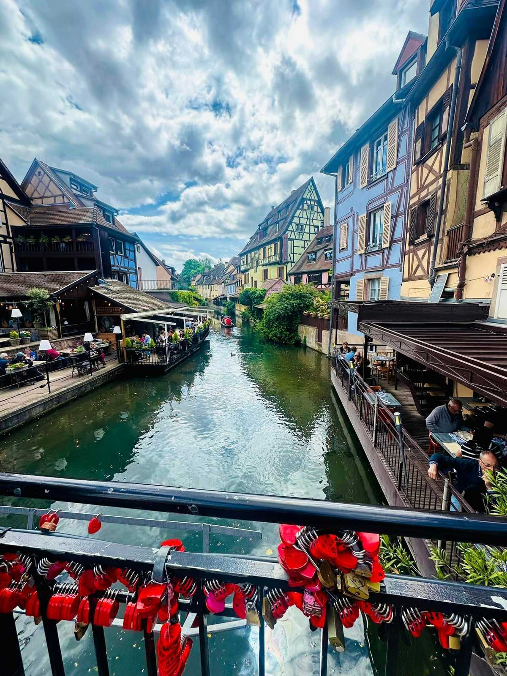
C’est le cœur battant que les
amoureux arpentent:
La Petite de Venise de Colmar

Slide 10
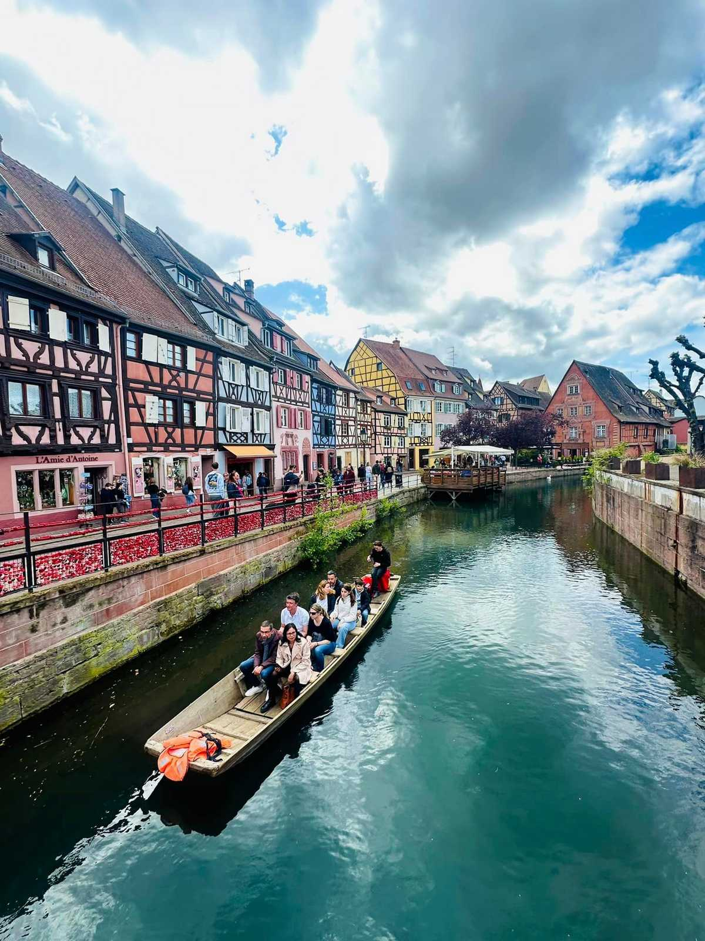
Comme les maraîchers et vignerons pour convoyer leurs marchandises, prenez place pour une balade en barque.

Slide 11
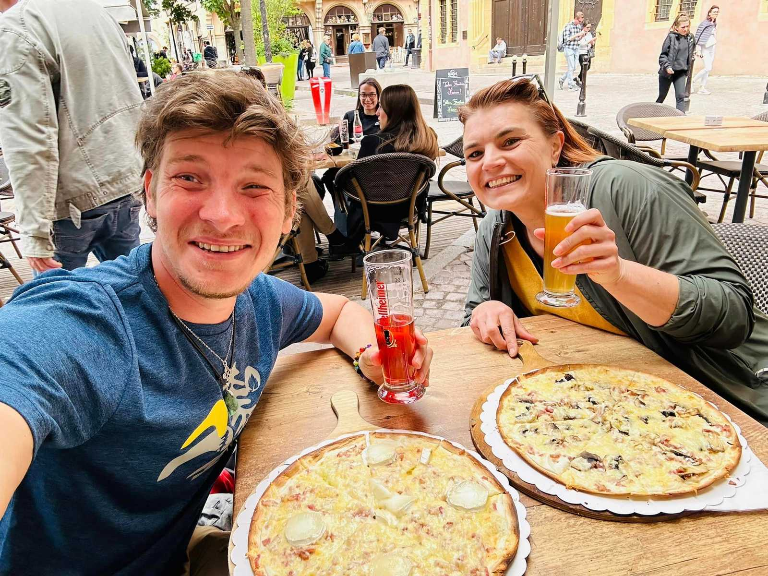
Et surtout si on a un petit creux,
il ne faut pas hésiter à se restaurer.
Un beau moment partagé avec Agathe.

Slide 12
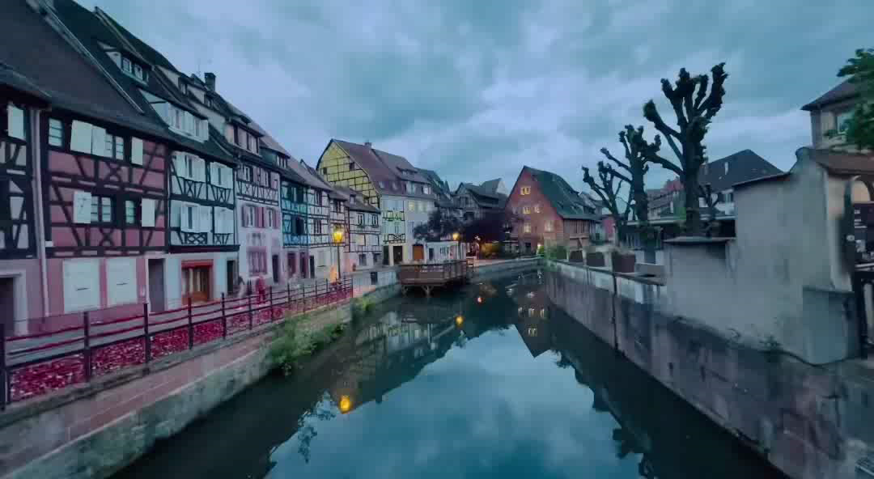
La Dolce Vita By Steph Road Llorca

Slide 13
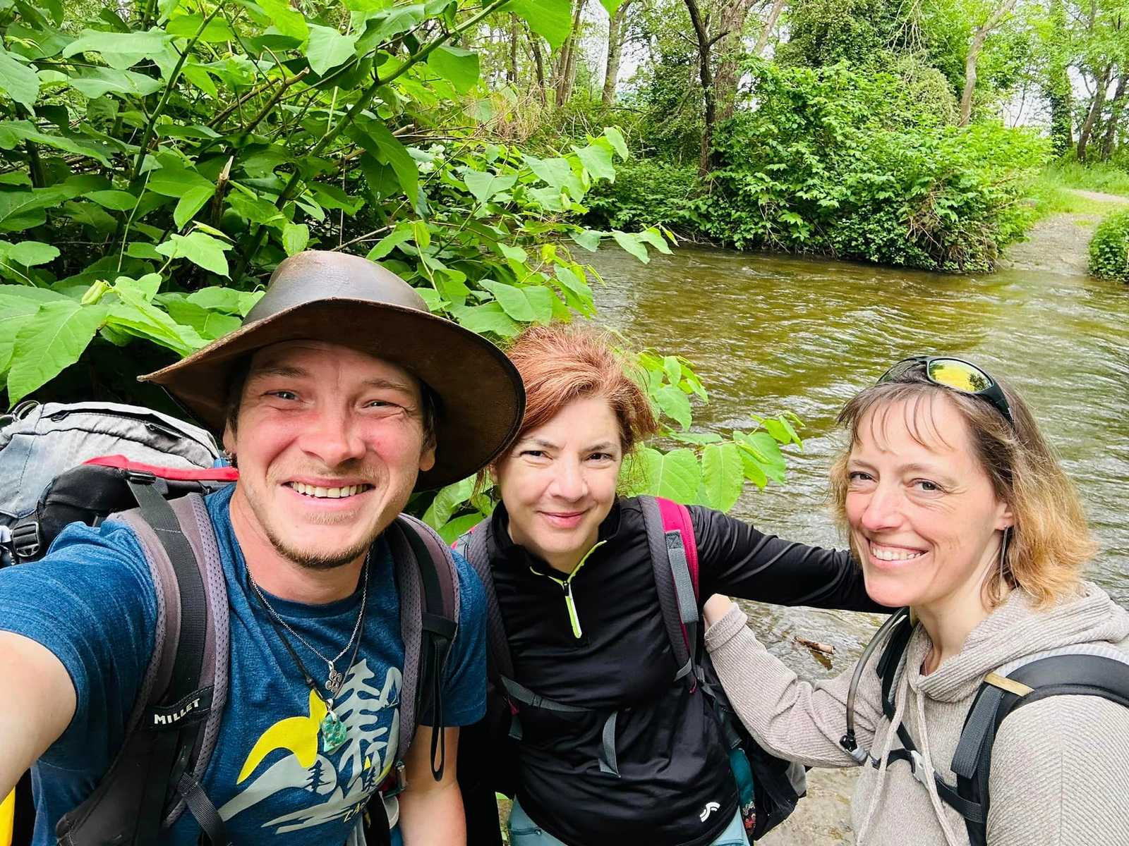
Ce matin aussi, on s’est bien amusé.
Bon là, par contre il a fallu contourner.
Merci les filles de m’avoir accompagné
pour cette petite étape.

Slide 14
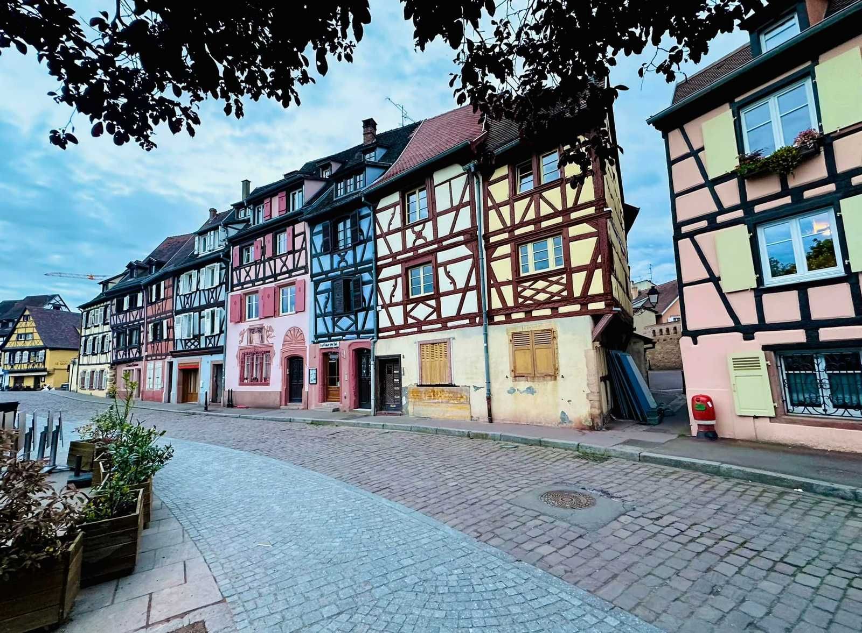
On ne se lasse pas de flâner dans
les belles rues de Colmar.

Slide 15
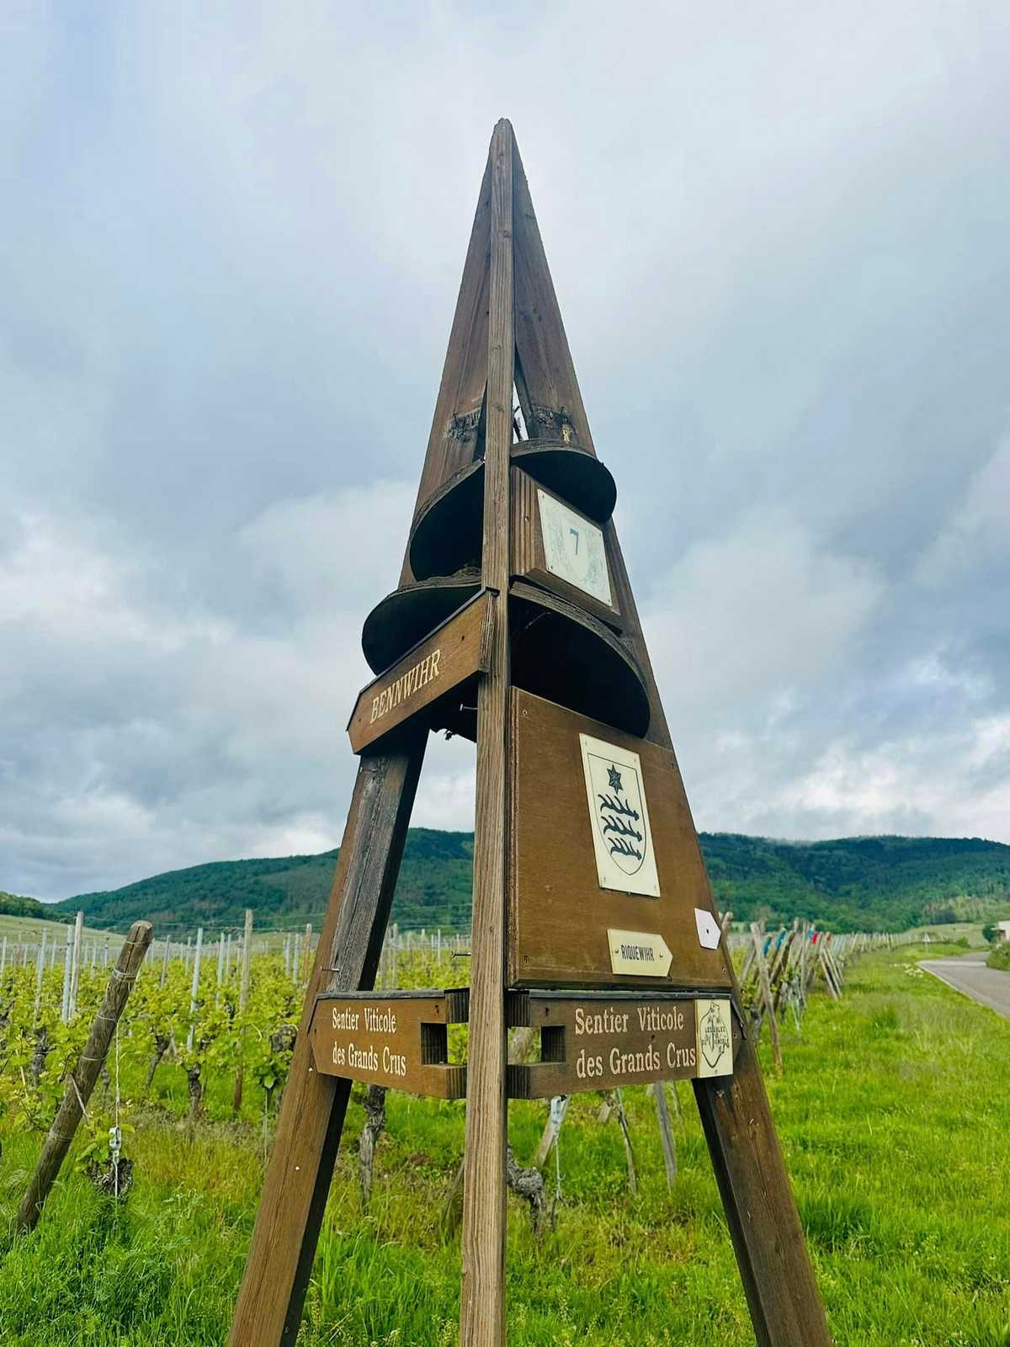
Sur le sentier de la route des vins.

Slide 16
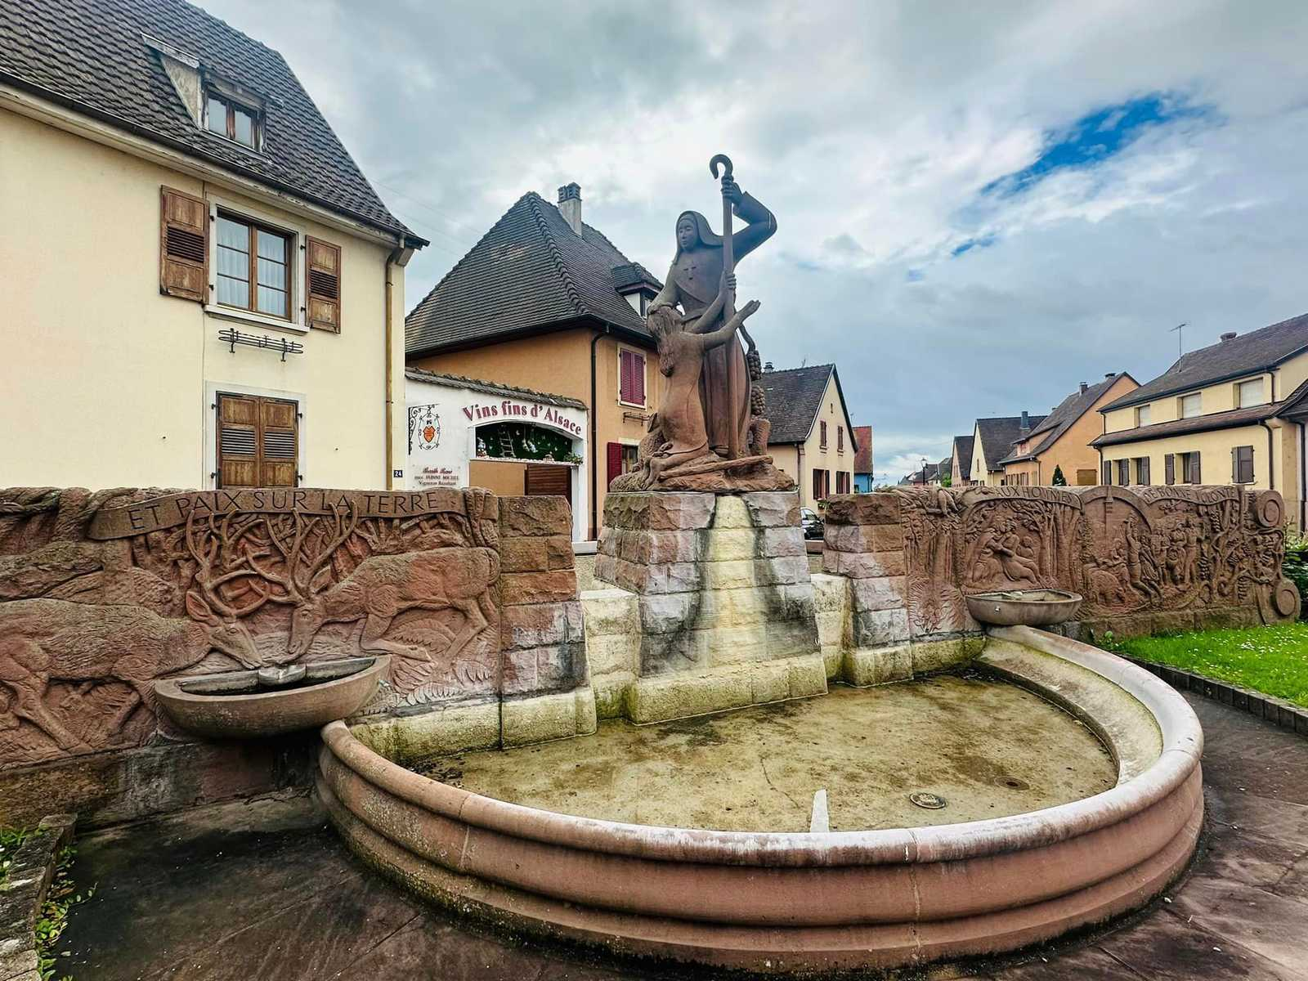
La Fontaine Sainte-Odile de Bennwihr.

Slide 17
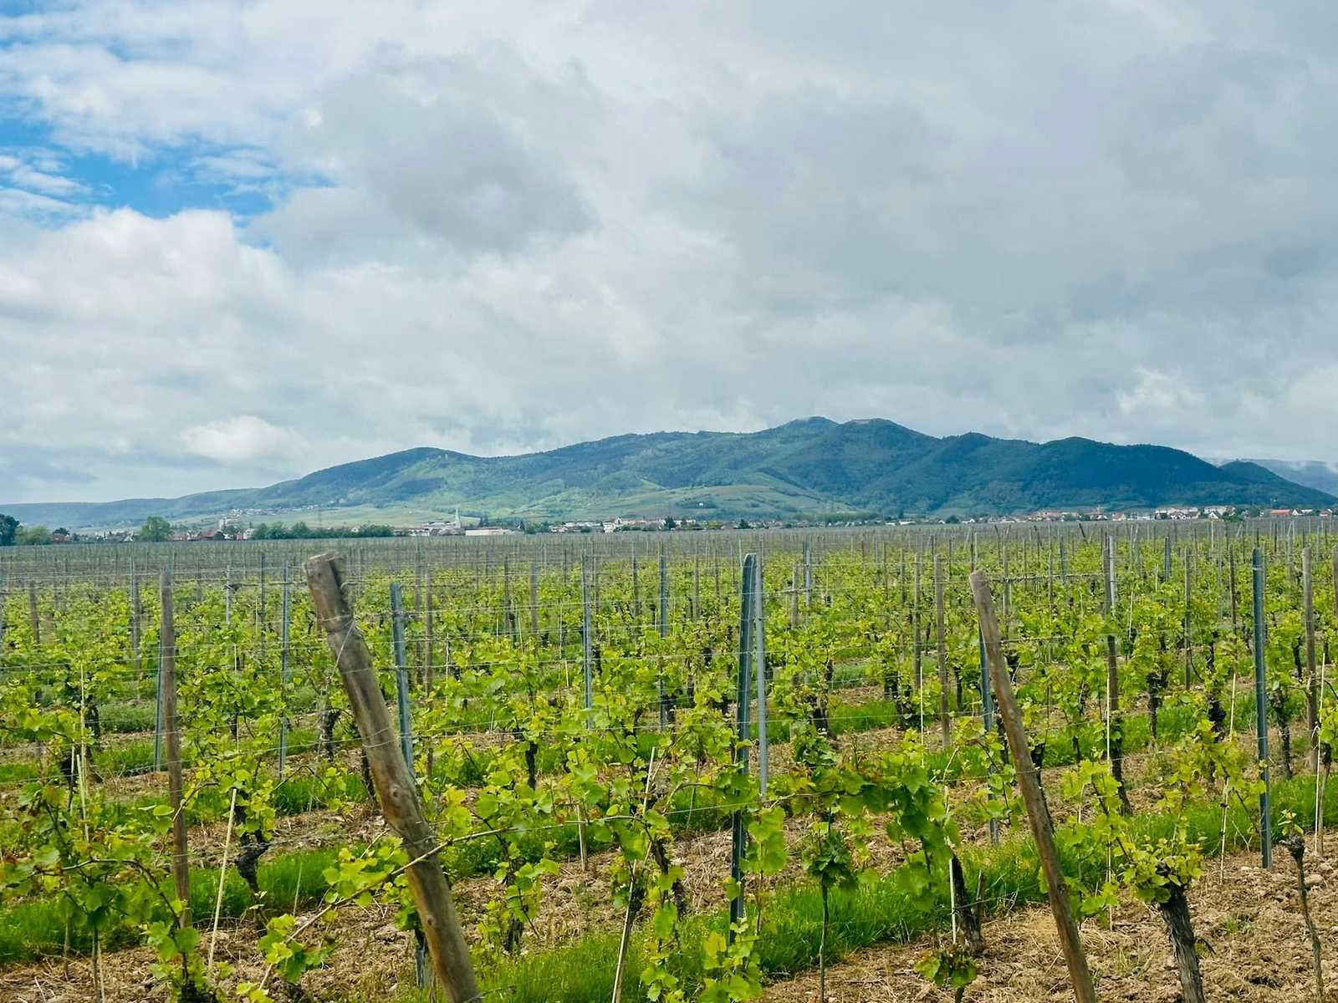
Les montagnes apparaissent pour mon
plus grand bonheur.

Slide 18
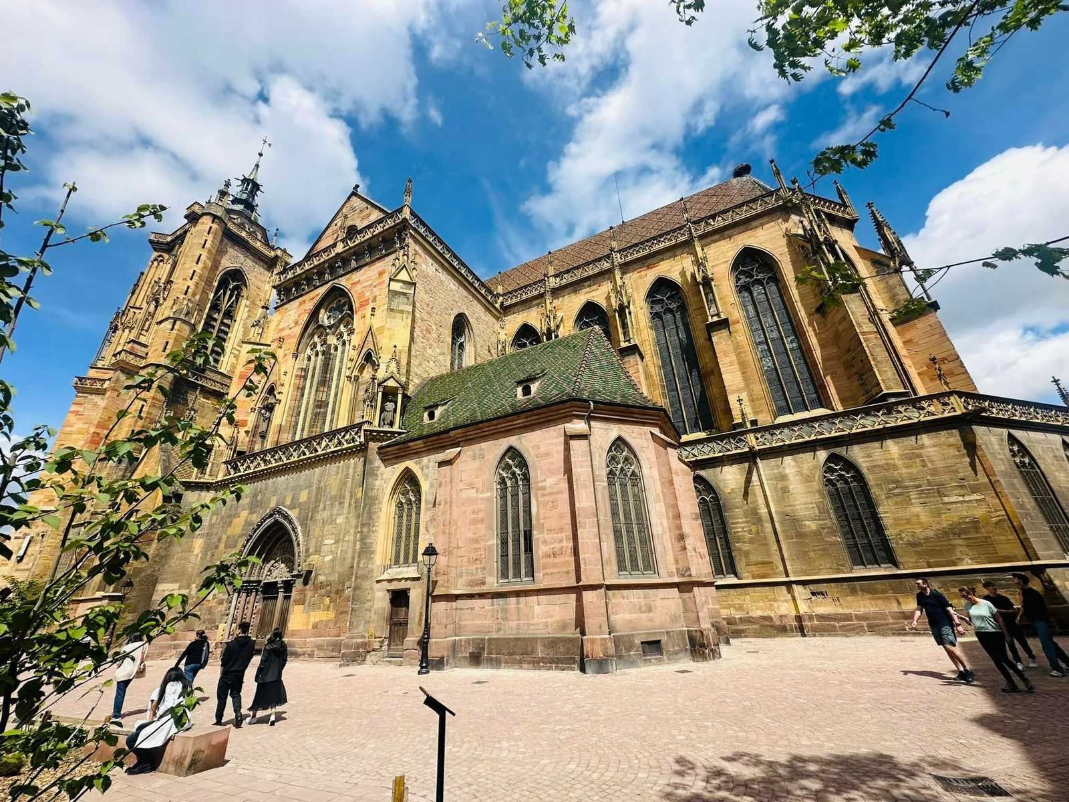
La Collégiale Saint-Martin,
sous un grand soleil.

Slide 19
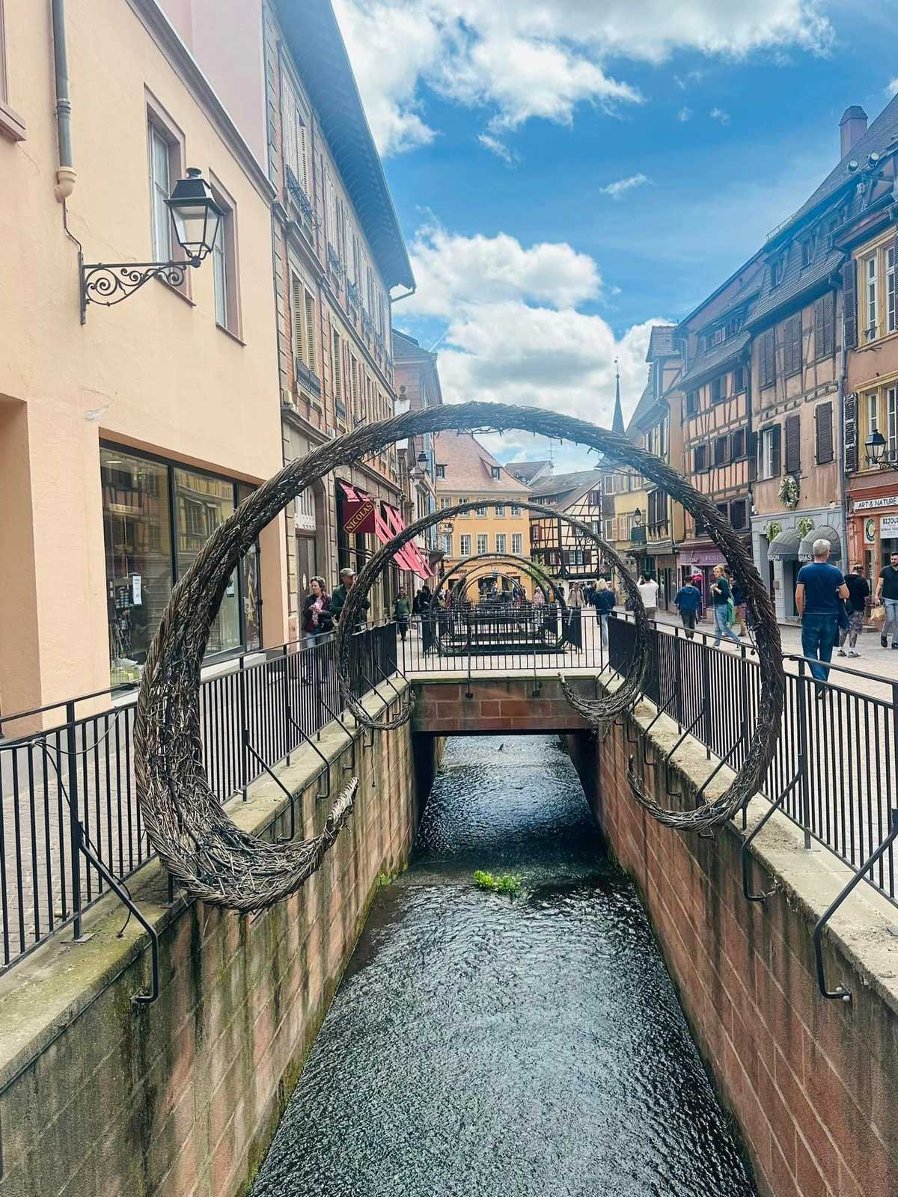

Slide 20
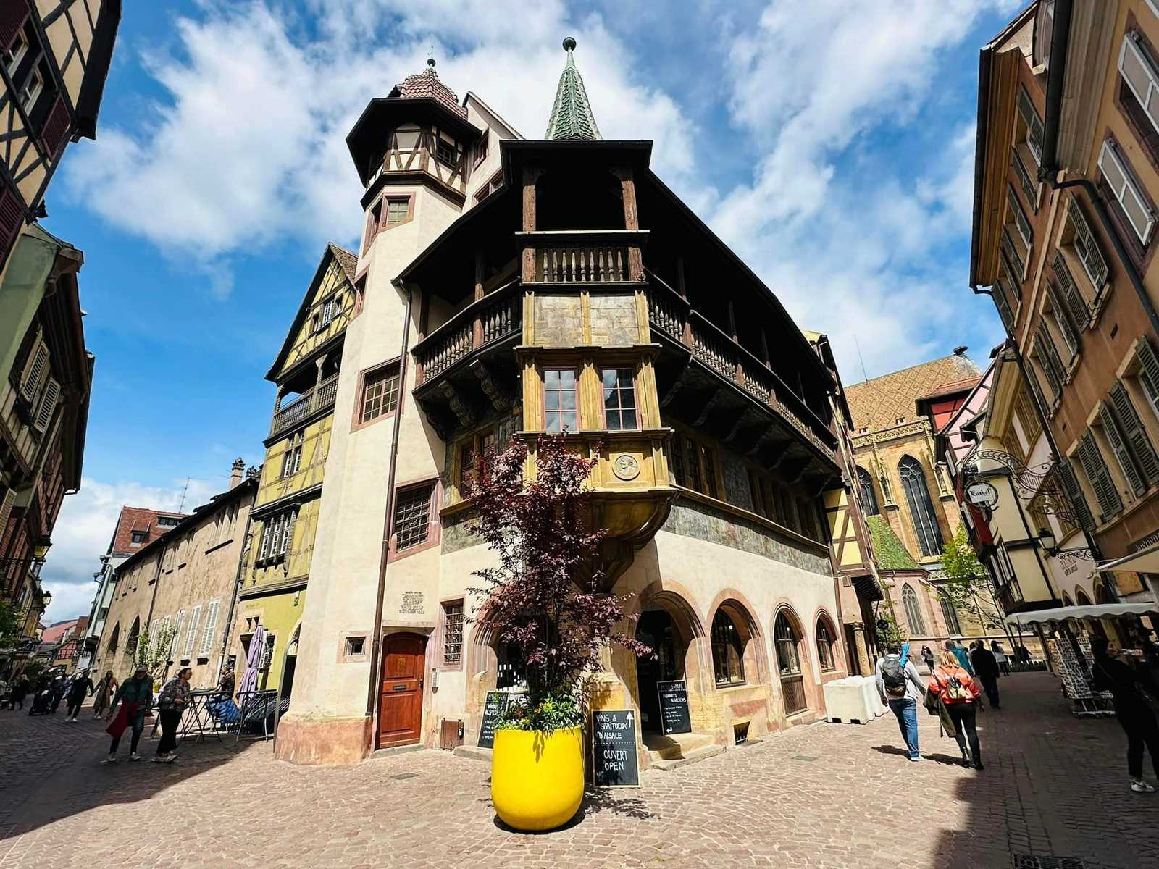
La Maison Pfister, un des symboles
du vieux Colmar.

Slide 21
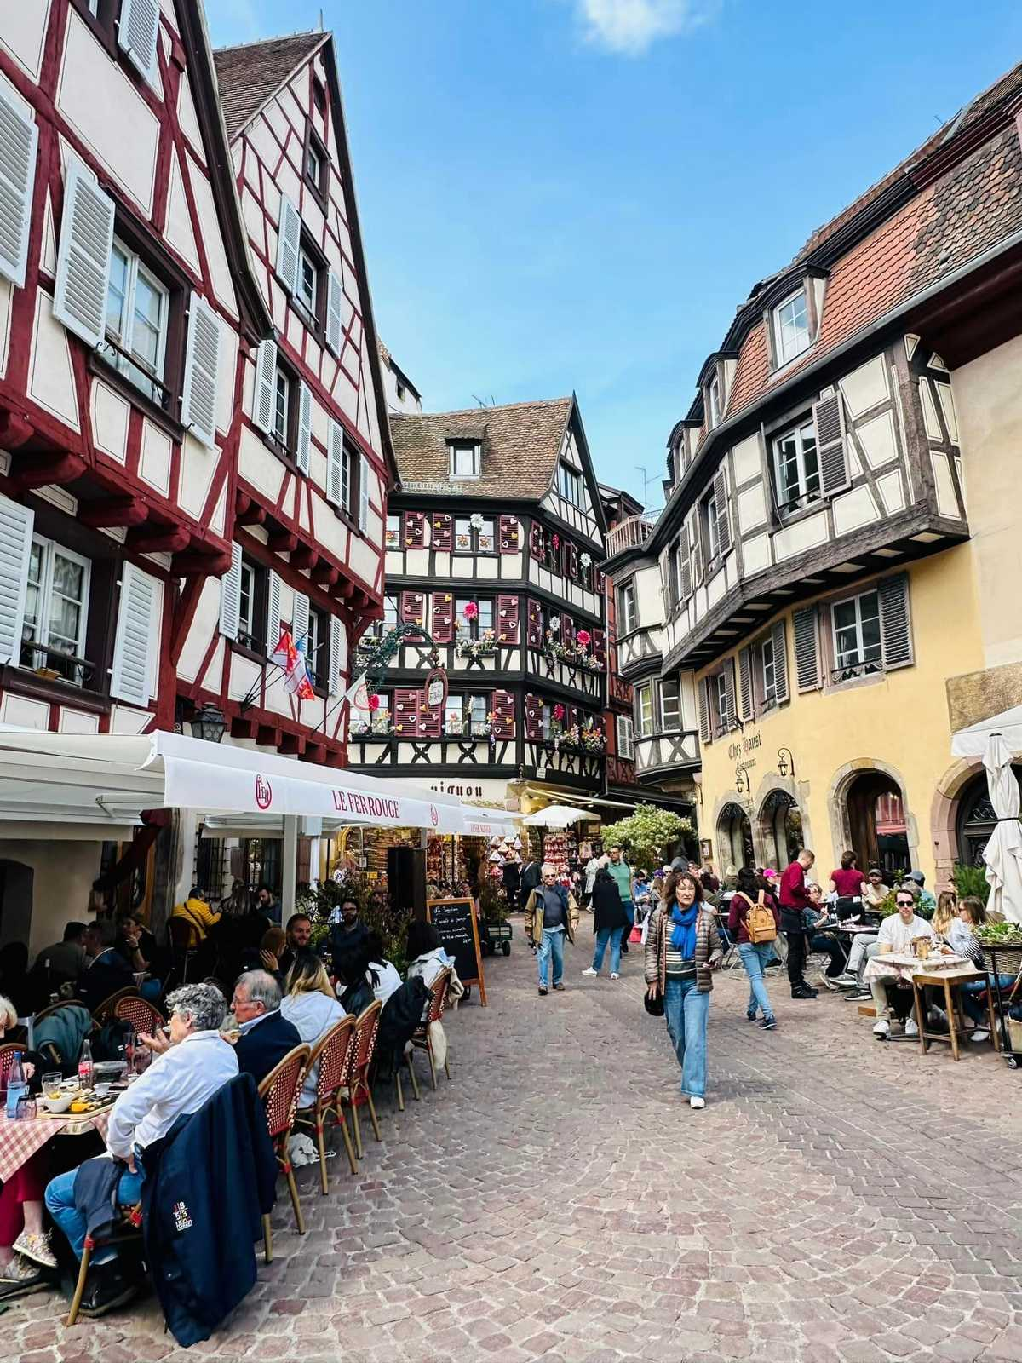
Forcément c’est dimanche,
il y a un petit peu de monde.
On reviendra en fin de journée
pour apprécier encore plus.

Slide 22
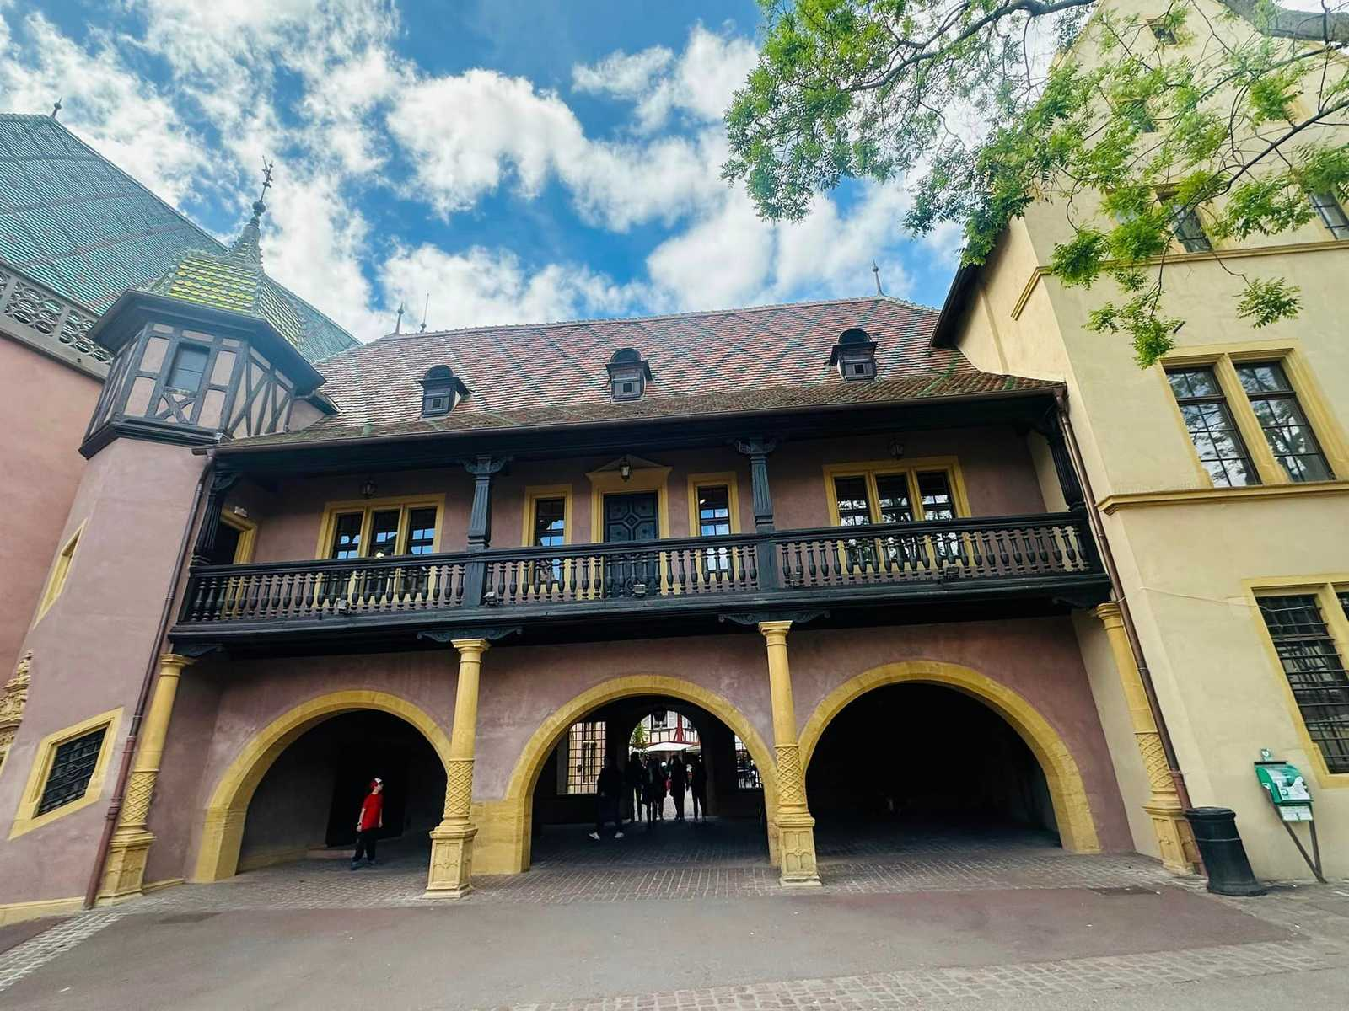
Le Koifhus ou l’Ancienne Douane

Slide 23
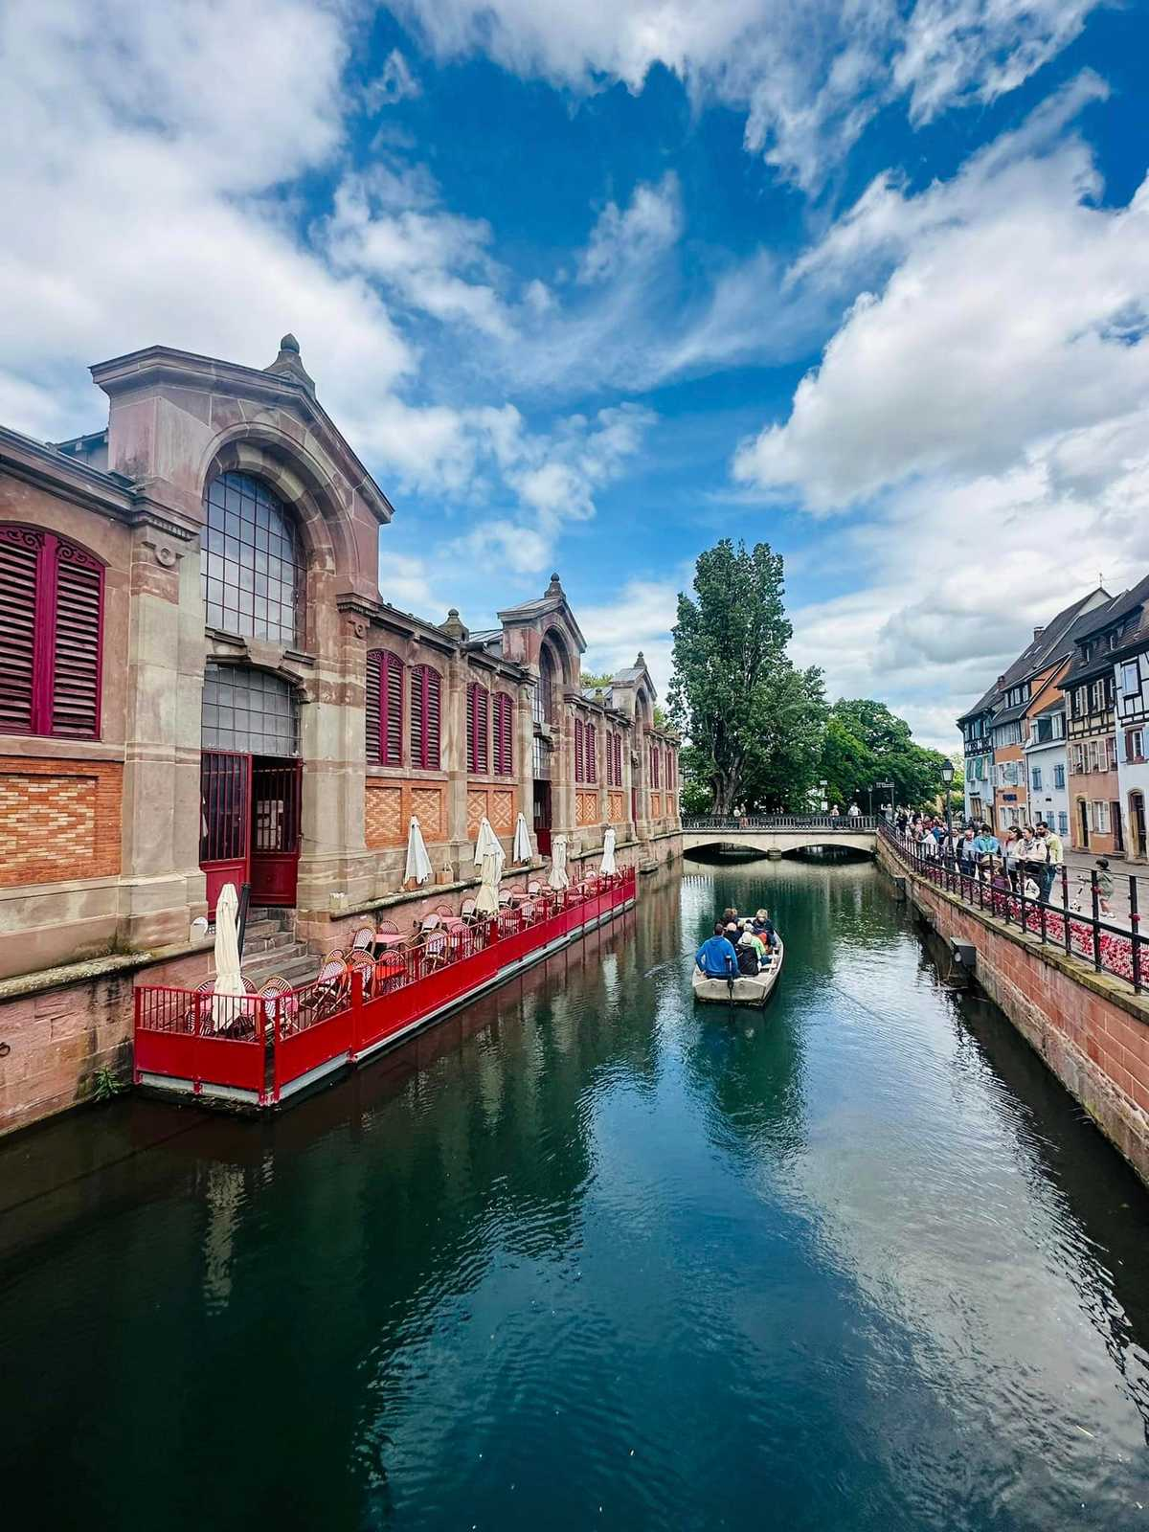
L’endroit idéal pour trouver de bonnes choses à cuisiner le marché couvert.

Slide 24
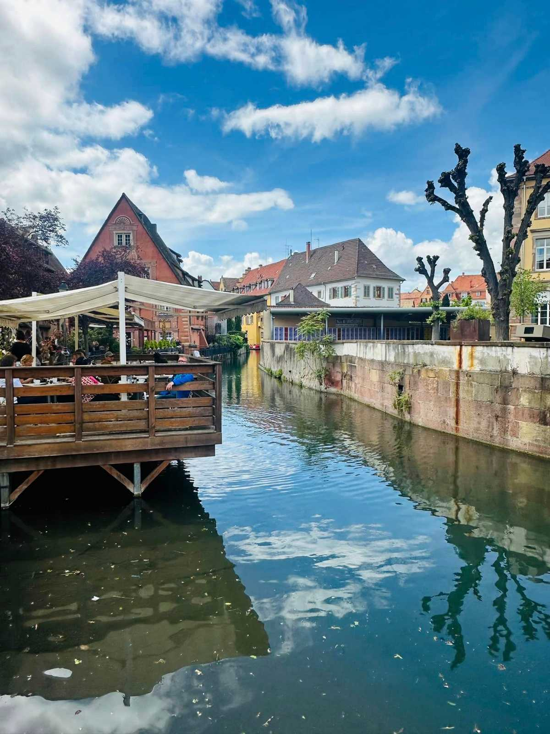
Et avec ce soleil, les couleurs
sont encore plus belles.

Slide 25
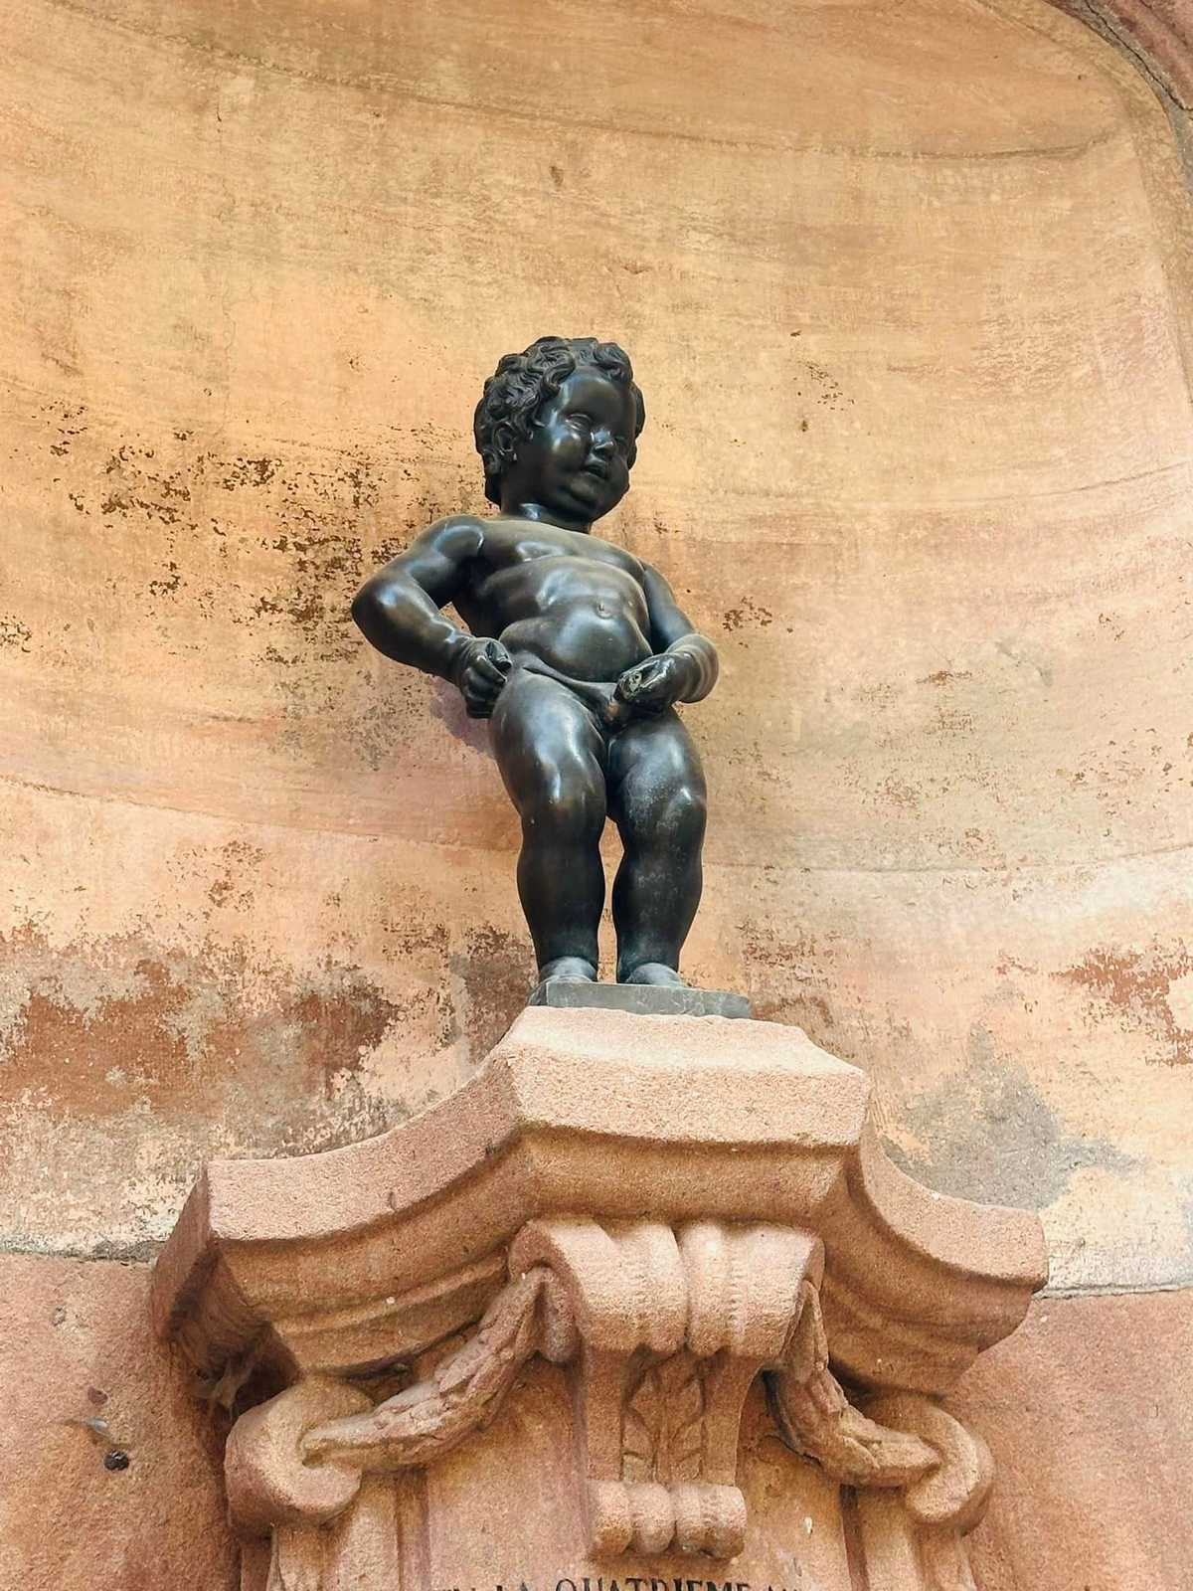
Et oui, il y a même un petit peu de la Belgique à Colmar.
La réplique du très célèbre
Manneken Pis de Bruxelles.

Slide 26
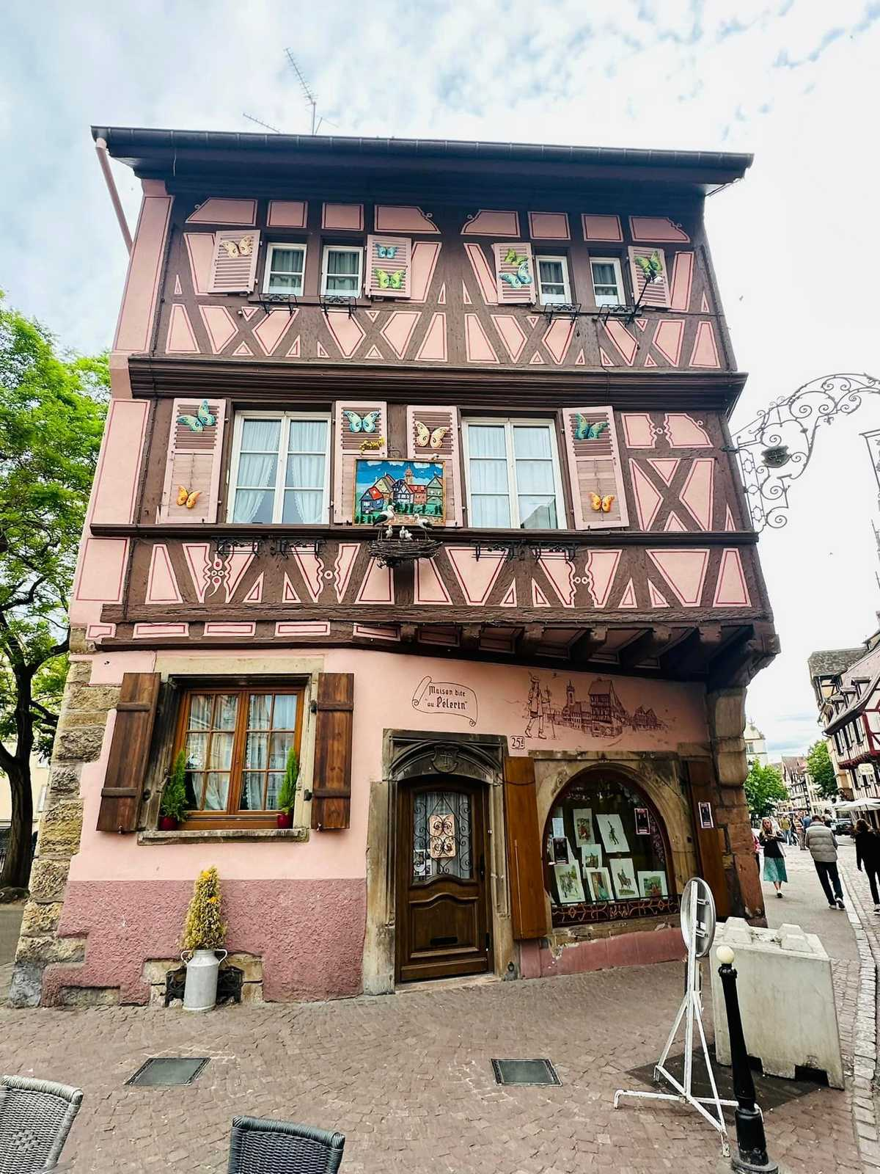
La Maison du Pèlerin.

Slide 27
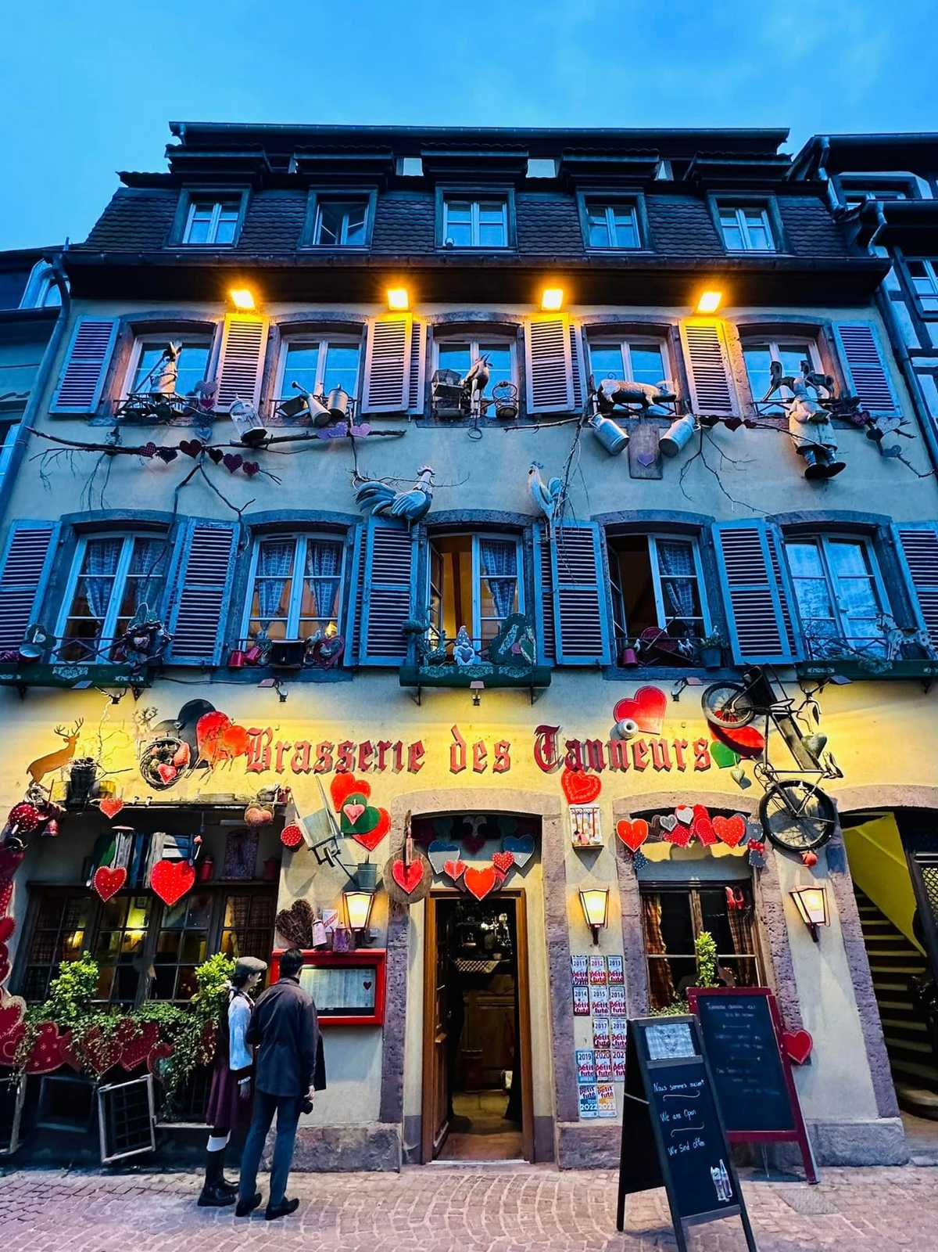
Un petit tour de nuit dans la vieille ville, c’est très sympa aussi.

Slide 28
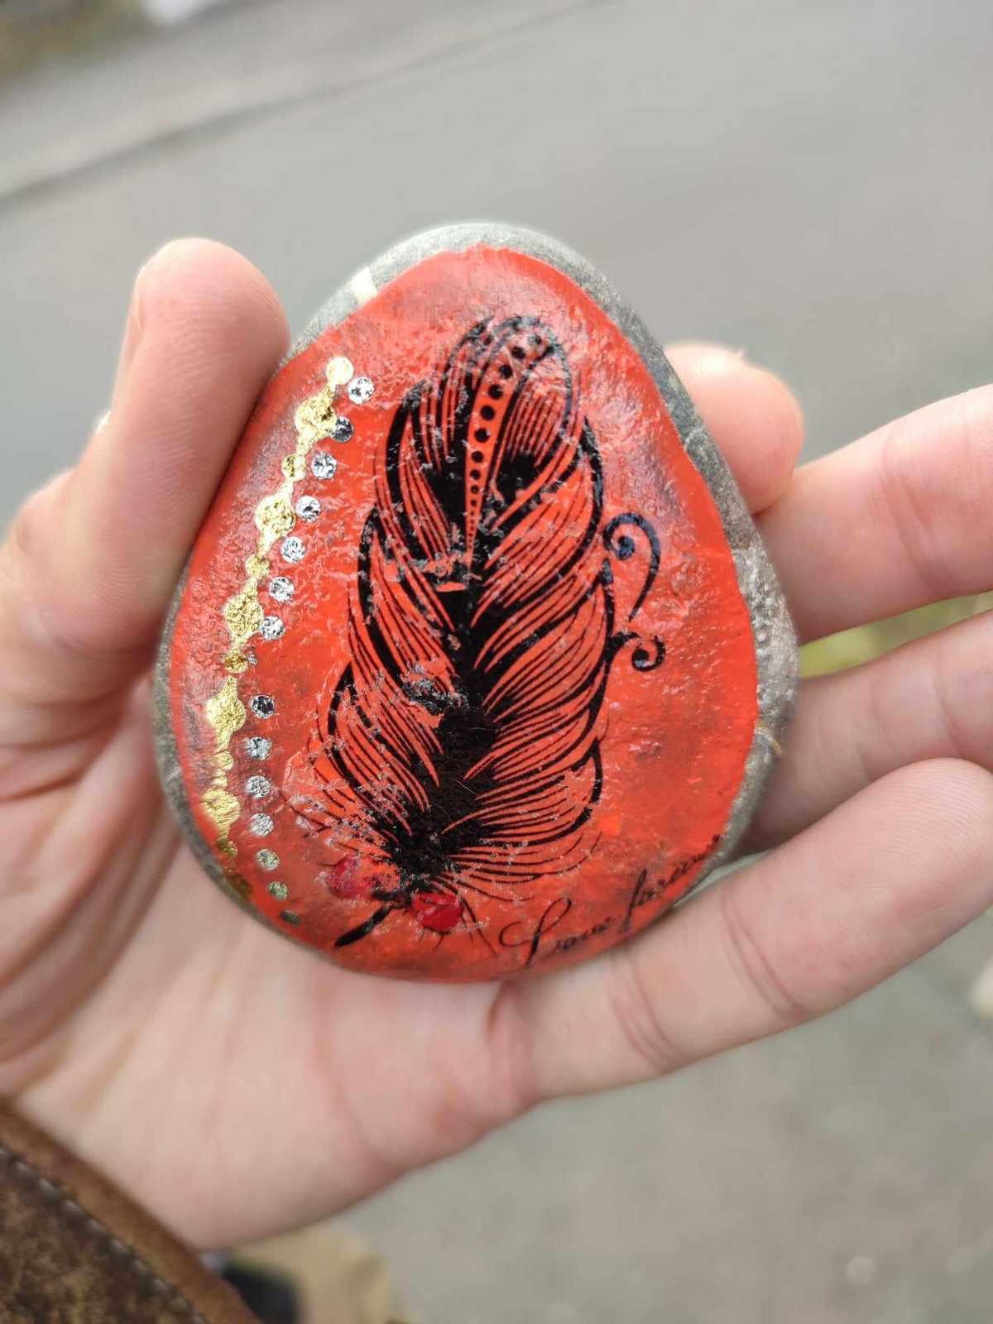
Et voilà un magnifique cadeau
pour le poète aventurier.
Une belle plume réalisée par Clémence.
Je vais l’emmener jusque dans le sud
celui-là, c’est certain..

Slide 29
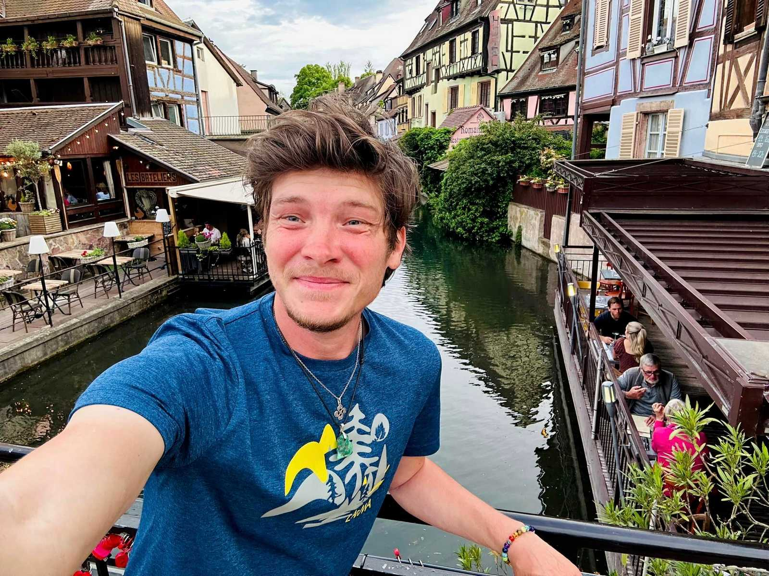
Cela restera un très beau souvenir
de mon périple.
Une première à la Petite Venise.

Slide 30
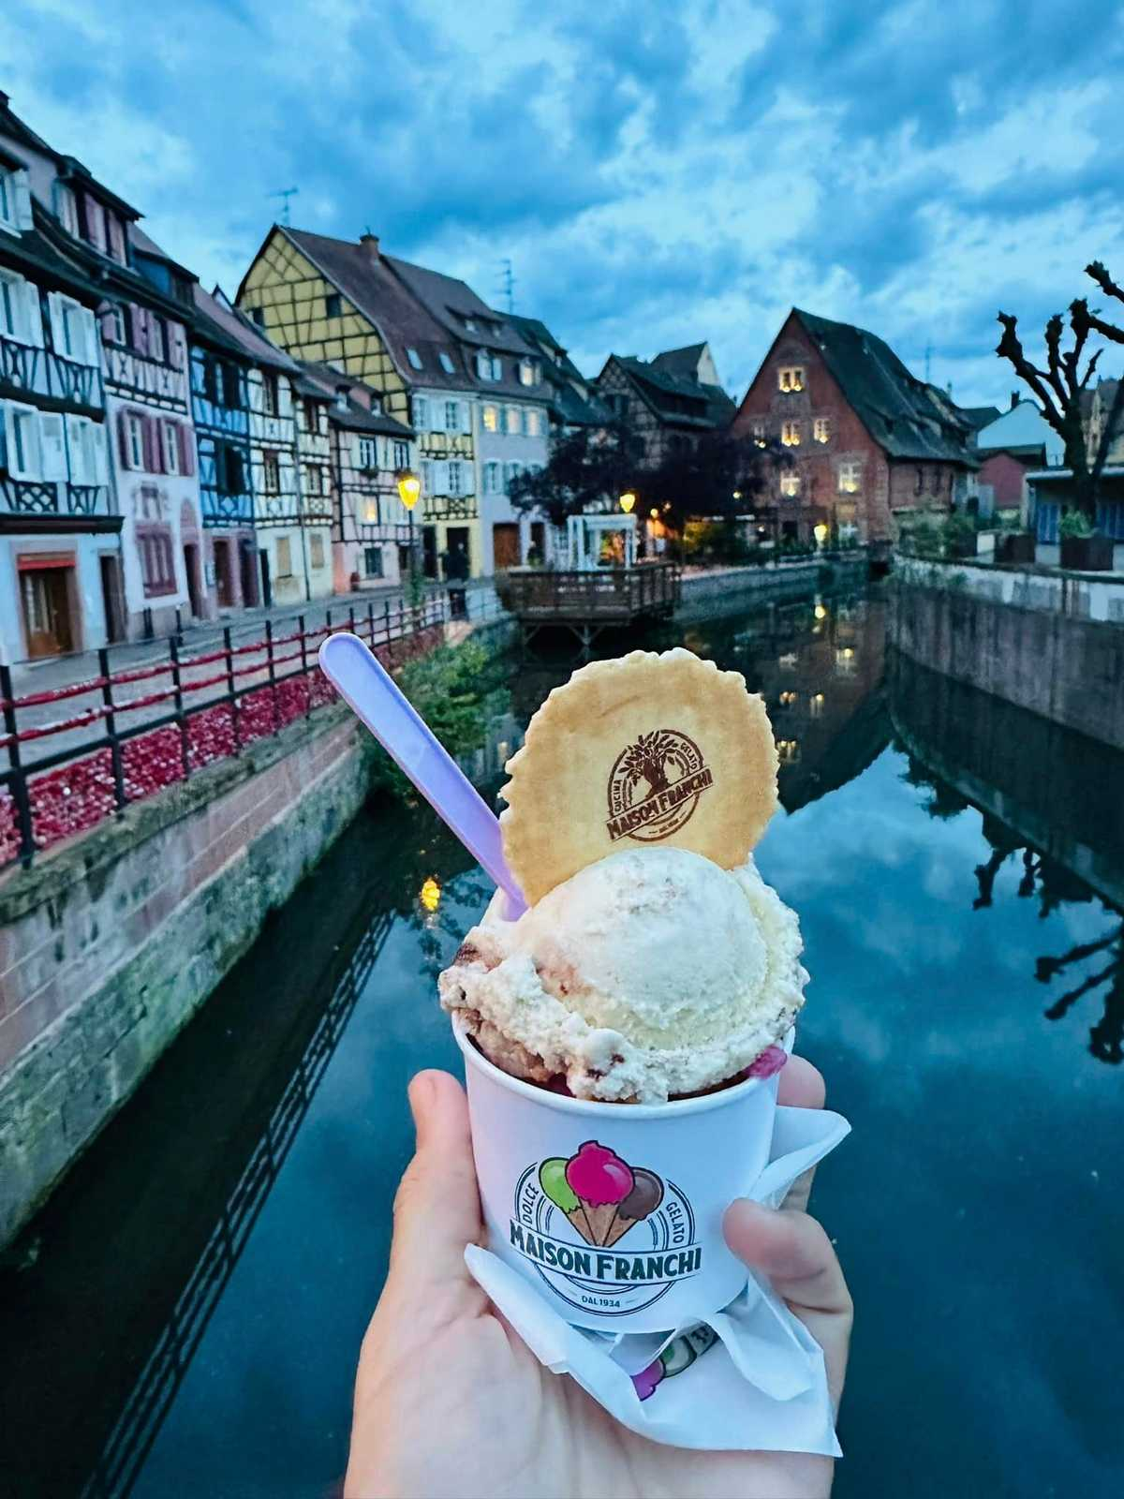
Bon, je le reconnais, ça fait la deuxième
à la suite,

Slide 31
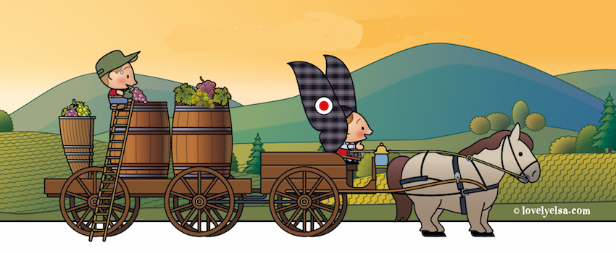


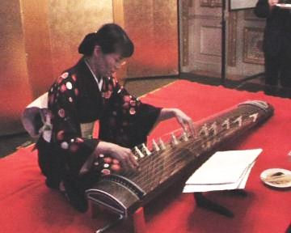

Cui Jianghui
Song Yan Ru Mo
Création
Internet
2152
12.07.2024

